Slide 1
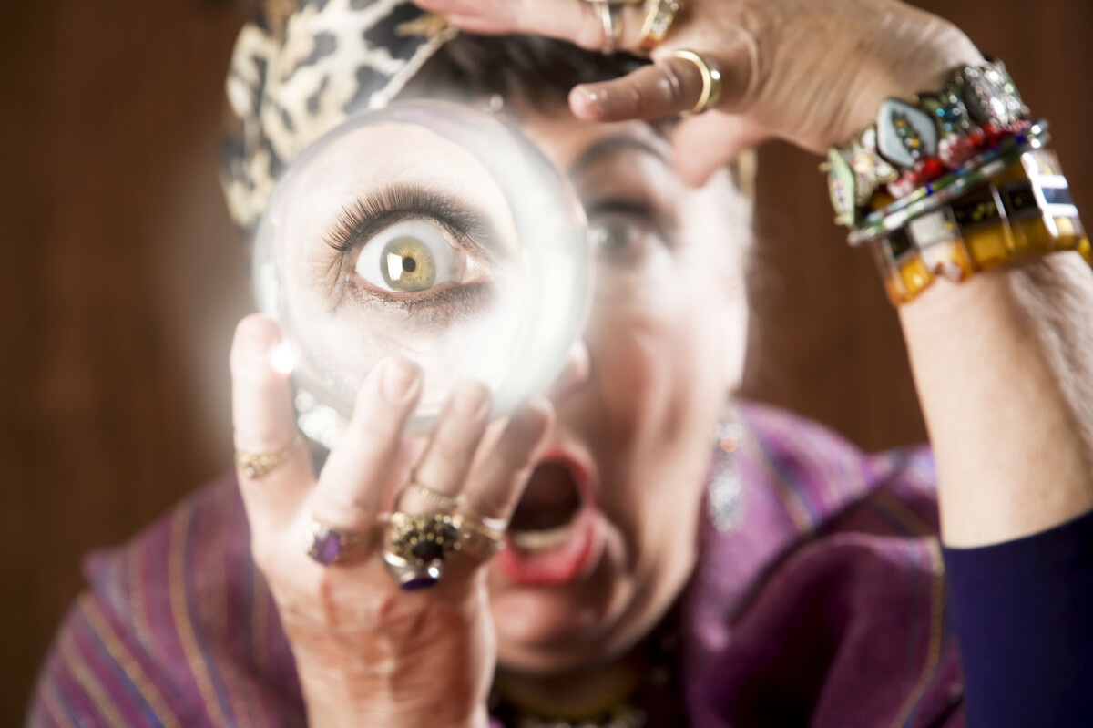
«Врачебный консилиум»
или
«Диагноз по смайлику»

Slide 2
Зубная боль

Slide 3
Депрессия

Slide 4
Синдром хронической
усталости

Slide 5
Головная боль

Slide 6
Отравление

Slide 7
Парез лицевого нерва

Slide 8
Лёгкая контузия

Slide 9
Повышенная кислотность

Slide 10
Запор

Slide 11
Ожирение

Slide 12
Раздвоение личности

Slide 13
Мания величия

Slide 14
Атеросклероз

Slide 15
Цирроз печени…
АлкоголизМ

Slide 16
Проникающее
ранение
сердца

Slide 17
Инфаркт миокарда

Slide 18
Психические растройства

Slide 19
Диарея

Slide 20
Головокружение

Slide 21
МОЛОДЦЫ!

